Slide 1
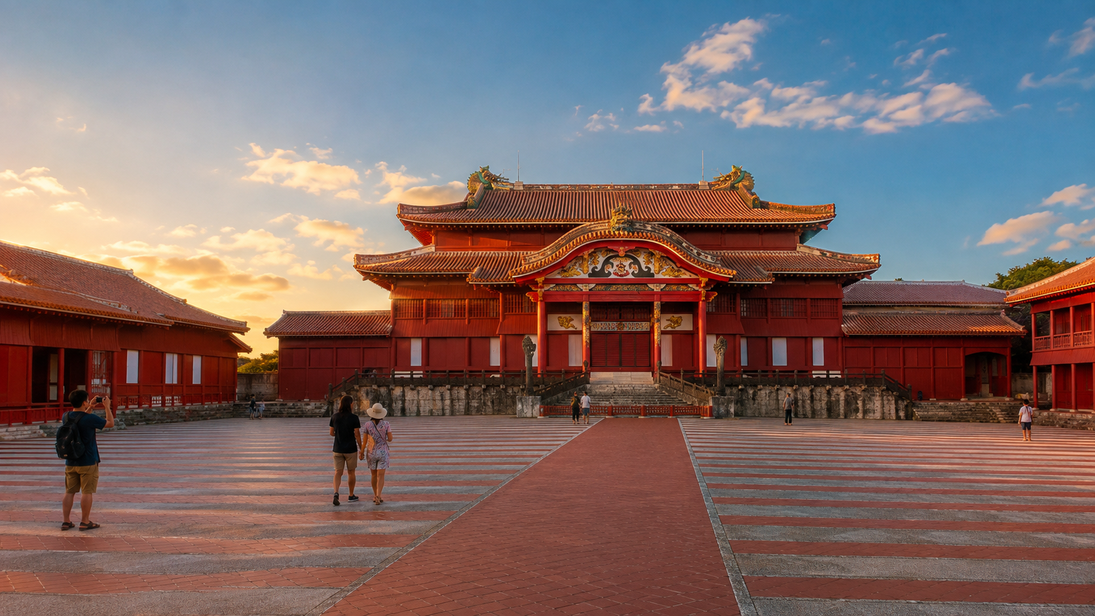
OKINAWA · MYLI 2027
GANJARAN PERCUMA SYARIKAT
Kali ini, syarikat menawarkan ganjaran tambahan, iaitu lawatan percuma ke Okinawa untuk pemimpin yang membina pencapaian pasukan sebenar.
Notes:
GANJARAN PERCUMA SYARIKAT
Kali ini, syarikat menawarkan ganjaran tambahan, iaitu lawatan percuma ke Okinawa untuk pemimpin yang membina pencapaian pasukan sebenar.
[Source]
C:\Users\User\OneDrive\Documents\早会课程PPT\冲绳领导研讨会2027_华语审核版\render_report_ms.json
Original scene: C:\Users\User\OneDrive\Documents\早会课程PPT\冲绳领导研讨会2027_华语审核版\scenes\09_shuri_castle.png
SHA256: c0ad45c703144dd66fce1bfa792aec64c92f45b2fc819151c90621e159223f40
Restored from original pre-video artwork and source material; no video frame extraction.

Slide 2
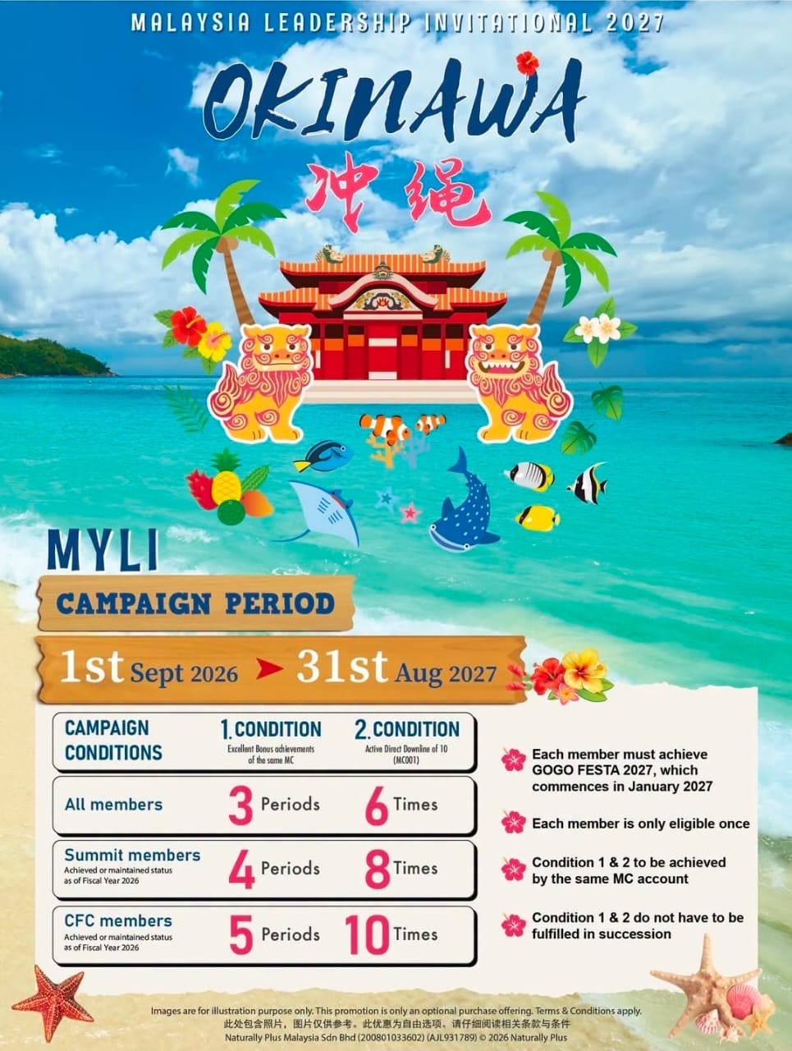
OKINAWA · MYLI 2027
Kelayakan & tindakan
Tempoh kempen adalah dari satu September dua ribu dua puluh enam hingga tiga puluh satu Ogos dua ribu dua puluh tujuh.
Notes:
Tempoh kempen adalah dari satu September dua ribu dua puluh enam hingga tiga puluh satu Ogos dua ribu dua puluh tujuh.
[Source]
C:\Users\User\OneDrive\Documents\早会课程PPT\冲绳领导研讨会2027_华语审核版\render_report_ms.json
Original scene: C:\Users\User\OneDrive\Documents\AI Version studio\site-production\public\courses\okinawa-reward-2027-poster-ms.png
SHA256: 8604c023dab394196e02a9e0b0ba921cddf031325abfdc467d3ebe8e3b866544
Restored from original pre-video artwork and source material; no video frame extraction.

Slide 3

OKINAWA · MYLI 2027
BUKAN USAHA SOLO · DUPLIKASI PASUKAN
Ganjaran ini bukan sekadar melihat berapa ramai ahli baharu yang anda taja sendiri. Yang penting ialah menduplikasi tindakan yang betul kepada rakan kongsi.
Notes:
BUKAN USAHA SOLO · DUPLIKASI PASUKAN
Ganjaran ini bukan sekadar melihat berapa ramai ahli baharu yang anda taja sendiri. Yang penting ialah menduplikasi tindakan yang betul kepada rakan kongsi.
[Source]
C:\Users\User\OneDrive\Documents\早会课程PPT\冲绳领导研讨会2027_华语审核版\render_report_ms.json
Original scene: C:\Users\User\OneDrive\Documents\早会课程PPT\冲绳领导研讨会2027_华语审核版\scenes\03_replication.png
SHA256: 3e3acae62060b511ac2d727f8dbf3633904b07d806ff7d6313a43011bec83277
Restored from original pre-video artwork and source material; no video frame extraction.

Slide 4

OKINAWA · MYLI 2027
Kelayakan & tindakan
Untuk melayakkan diri, akaun MC yang sama mesti memenuhi kedua-dua syarat kempen.
Notes:
Untuk melayakkan diri, akaun MC yang sama mesti memenuhi kedua-dua syarat kempen.
[Source]
C:\Users\User\OneDrive\Documents\早会课程PPT\冲绳领导研讨会2027_华语审核版\render_report_ms.json
Original scene: C:\Users\User\OneDrive\Documents\早会课程PPT\冲绳领导研讨会2027_华语审核版\scenes\02_partner_coaching.png
SHA256: 9d81be6f92be730a40e71e5f636192ef2e3f5cbde0a8963377cfe0b46b11f3f3
Restored from original pre-video artwork and source material; no video frame extraction.

Slide 5

OKINAWA · MYLI 2027
EXCELLENT BONUS
Pertama, capai bilangan tempoh Excellent Bonus yang ditetapkan sepanjang kempen.
Notes:
EXCELLENT BONUS
Pertama, capai bilangan tempoh Excellent Bonus yang ditetapkan sepanjang kempen.
[Source]
C:\Users\User\OneDrive\Documents\早会课程PPT\冲绳领导研讨会2027_华语审核版\render_report_ms.json
Original scene: C:\Users\User\OneDrive\Documents\早会课程PPT\冲绳领导研讨会2027_华语审核版\scenes\05_achievement.png
SHA256: 93e78d266570105e0f84721a1f2bbe459feaeeb4210f079b6cdc44e8c0777531
Restored from original pre-video artwork and source material; no video frame extraction.

Slide 6

OKINAWA · MYLI 2027
10 RAKAN KONGSI LANGSUNG AKTIF
Kedua, bantu sepuluh rakan kongsi tajaan langsung kekal aktif mengikut bilangan yang ditetapkan.
Notes:
10 RAKAN KONGSI LANGSUNG AKTIF
Kedua, bantu sepuluh rakan kongsi tajaan langsung kekal aktif mengikut bilangan yang ditetapkan.
[Source]
C:\Users\User\OneDrive\Documents\早会课程PPT\冲绳领导研讨会2027_华语审核版\render_report_ms.json
Original scene: C:\Users\User\OneDrive\Documents\早会课程PPT\冲绳领导研讨会2027_华语审核版\scenes\04_active_team.png
SHA256: e05a31fb878b8aebc475f16d3ea2325e57972850d46bce6fcf3a55690ad9a148
Restored from original pre-video artwork and source material; no video frame extraction.

Slide 7
OKINAWA · MYLI 2027
SEMUA AHLI: 3 TEMPOH + 6 KALI
Semua ahli memerlukan tiga tempoh Excellent dan enam kali kelayakan dengan sepuluh rakan kongsi langsung aktif.
Notes:
SEMUA AHLI: 3 TEMPOH + 6 KALI
Semua ahli memerlukan tiga tempoh Excellent dan enam kali kelayakan dengan sepuluh rakan kongsi langsung aktif.
[Source]
C:\Users\User\OneDrive\Documents\早会课程PPT\冲绳领导研讨会2027_华语审核版\render_report_ms.json
Original scene: C:\Users\User\OneDrive\Documents\AI Version studio\site-production\public\courses\okinawa-reward-2027-poster-ms.png
SHA256: 8604c023dab394196e02a9e0b0ba921cddf031325abfdc467d3ebe8e3b866544
Restored from original pre-video artwork and source material; no video frame extraction.

Slide 8
OKINAWA · MYLI 2027
SUMMIT: 4 TEMPOH + 8 KALI
Ahli Summit yang mencapai atau mengekalkan status bagi tahun kewangan dua ribu dua puluh enam memerlukan empat tempoh Excellent dan lapan kali kelayakan.
Notes:
SUMMIT: 4 TEMPOH + 8 KALI
Ahli Summit yang mencapai atau mengekalkan status bagi tahun kewangan dua ribu dua puluh enam memerlukan empat tempoh Excellent dan lapan kali kelayakan.
[Source]
C:\Users\User\OneDrive\Documents\早会课程PPT\冲绳领导研讨会2027_华语审核版\render_report_ms.json
Original scene: C:\Users\User\OneDrive\Documents\AI Version studio\site-production\public\courses\okinawa-reward-2027-poster-ms.png
SHA256: 8604c023dab394196e02a9e0b0ba921cddf031325abfdc467d3ebe8e3b866544
Restored from original pre-video artwork and source material; no video frame extraction.

Slide 9
OKINAWA · MYLI 2027
CFC: 5 TEMPOH + 10 KALI
Ahli CFC pula memerlukan lima tempoh Excellent dan sepuluh kali kelayakan.
Notes:
CFC: 5 TEMPOH + 10 KALI
Ahli CFC pula memerlukan lima tempoh Excellent dan sepuluh kali kelayakan.
[Source]
C:\Users\User\OneDrive\Documents\早会课程PPT\冲绳领导研讨会2027_华语审核版\render_report_ms.json
Original scene: C:\Users\User\OneDrive\Documents\AI Version studio\site-production\public\courses\okinawa-reward-2027-poster-ms.png
SHA256: 8604c023dab394196e02a9e0b0ba921cddf031325abfdc467d3ebe8e3b866544
Restored from original pre-video artwork and source material; no video frame extraction.

Slide 10

OKINAWA · MYLI 2027
TIDAK PERLU BERTURUT-TURUT
Berita baiknya, kedua-dua syarat tidak perlu dicapai secara berturut-turut atau pada bulan yang sama.
Notes:
TIDAK PERLU BERTURUT-TURUT
Berita baiknya, kedua-dua syarat tidak perlu dicapai secara berturut-turut atau pada bulan yang sama.
[Source]
C:\Users\User\OneDrive\Documents\早会课程PPT\冲绳领导研讨会2027_华语审核版\render_report_ms.json
Original scene: C:\Users\User\OneDrive\Documents\早会课程PPT\冲绳领导研讨会2027_华语审核版\scenes\06_multiple_paths.png
SHA256: c32ec576784120c2ea6f1b6af923f41277a09c007e818ae80f53df6ee26586af
Restored from original pre-video artwork and source material; no video frame extraction.

Slide 11

OKINAWA · MYLI 2027
Kelayakan & tindakan
Kunci sebenar bukan bergerak seorang diri, tetapi membantu rakan kongsi terus bertindak, kekal aktif dan menduplikasi secara konsisten.
Notes:
Kunci sebenar bukan bergerak seorang diri, tetapi membantu rakan kongsi terus bertindak, kekal aktif dan menduplikasi secara konsisten.
[Source]
C:\Users\User\OneDrive\Documents\早会课程PPT\冲绳领导研讨会2027_华语审核版\render_report_ms.json
Original scene: C:\Users\User\OneDrive\Documents\早会课程PPT\冲绳领导研讨会2027_华语审核版\scenes\07_sustained_action.png
SHA256: b9d263fef0dbd9824a3dc00048de0f2b7ae513a3fdcf8f26a6c1da32a5f04047
Restored from original pre-video artwork and source material; no video frame extraction.

Slide 12
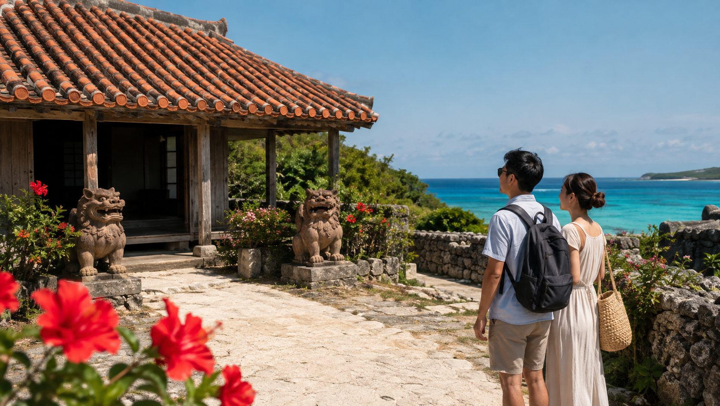
OKINAWA · MYLI 2027
Kelayakan & tindakan
Setiap ahli juga mesti mencapai GOGO FESTA dua ribu dua puluh tujuh yang bermula pada Januari, dan memilih untuk menyertai lawatan syarikat.
Notes:
Setiap ahli juga mesti mencapai GOGO FESTA dua ribu dua puluh tujuh yang bermula pada Januari, dan memilih untuk menyertai lawatan syarikat.
[Source]
C:\Users\User\OneDrive\Documents\早会课程PPT\冲绳领导研讨会2027_华语审核版\render_report_ms.json
Original scene: C:\Users\User\OneDrive\Documents\早会课程PPT\冲绳领导研讨会2027_华语审核版\scenes\11_ryukyu_house.png
SHA256: e7706e85623f2b799b8e6c70a55f4c12ed04477149dff4a30025f8e094b56cdd
Restored from original pre-video artwork and source material; no video frame extraction.

Slide 13

OKINAWA · MYLI 2027
PENERBANGAN · HOTEL · PENGANGKUTAN · AKTIVITI
Pakej ganjaran percuma ini merangkumi penerbangan pergi balik Kuala Lumpur ke Okinawa, penginapan hotel, pengangkutan yang ditetapkan dan aktiviti anjuran syarikat.
Notes:
PENERBANGAN · HOTEL · PENGANGKUTAN · AKTIVITI
Pakej ganjaran percuma ini merangkumi penerbangan pergi balik Kuala Lumpur ke Okinawa, penginapan hotel, pengangkutan yang ditetapkan dan aktiviti anjuran syarikat.
[Source]
C:\Users\User\OneDrive\Documents\早会课程PPT\冲绳领导研讨会2027_华语审核版\render_report_ms.json
Original scene: C:\Users\User\OneDrive\Documents\早会课程PPT\冲绳领导研讨会2027_华语审核版\scenes\01_okinawa_departure.png
SHA256: 6ca9ec04baa753525e4c468dee2bb107c23fcae49e183d53a7015e24e659c86f
Restored from original pre-video artwork and source material; no video frame extraction.

Slide 14
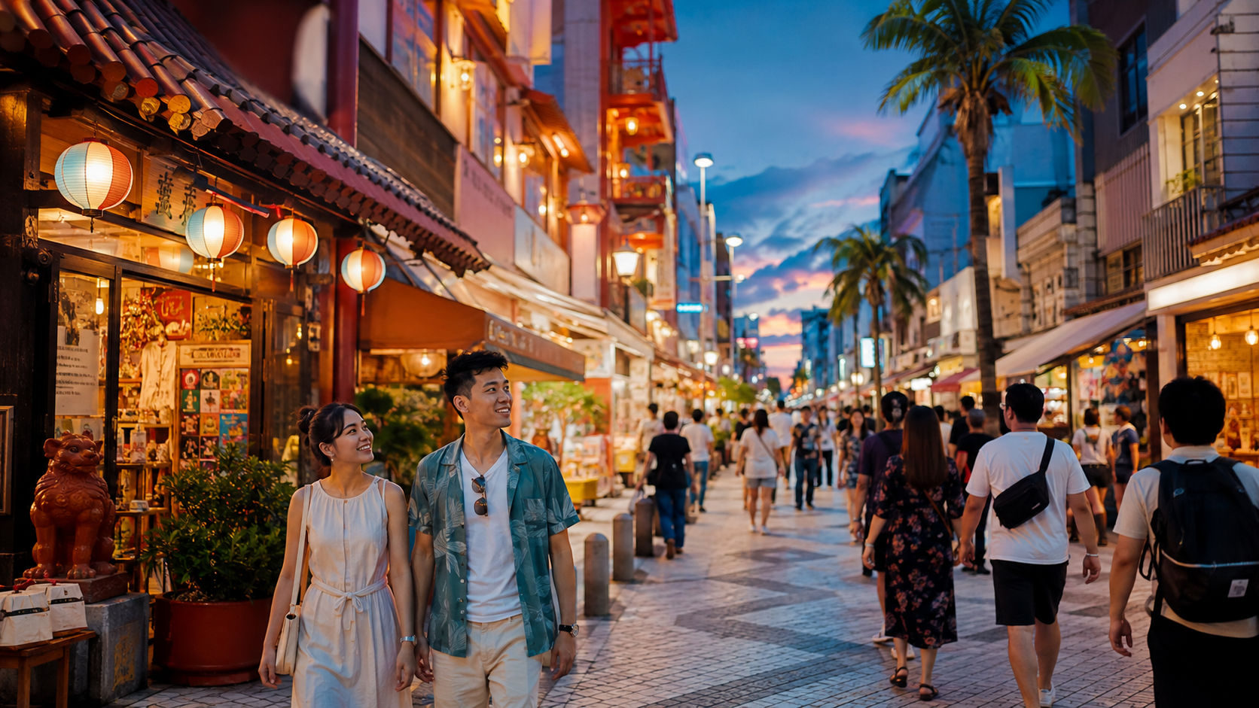
OKINAWA · MYLI 2027
Kelayakan & tindakan
Setiap ahli menerima satu tiket. Aktiviti persendirian, hidangan tertentu, tambahan bilik seorang, visa, cukai dan perbelanjaan peribadi tidak termasuk.
Notes:
Setiap ahli menerima satu tiket. Aktiviti persendirian, hidangan tertentu, tambahan bilik seorang, visa, cukai dan perbelanjaan peribadi tidak termasuk.
[Source]
C:\Users\User\OneDrive\Documents\早会课程PPT\冲绳领导研讨会2027_华语审核版\render_report_ms.json
Original scene: C:\Users\User\OneDrive\Documents\早会课程PPT\冲绳领导研讨会2027_华语审核版\scenes\10_kokusai_street.png
SHA256: 25d06b7116b6d04ed665e9785987553107a3169b6af7dbc2351681aa429b0737
Restored from original pre-video artwork and source material; no video frame extraction.

Slide 15
OKINAWA · MYLI 2027
Kelayakan & tindakan
Apabila pasukan terus bergerak tanpa bergantung kepada anda untuk menaja setiap ahli baharu, itulah duplikasi sebenar.
Notes:
Apabila pasukan terus bergerak tanpa bergantung kepada anda untuk menaja setiap ahli baharu, itulah duplikasi sebenar.
[Source]
C:\Users\User\OneDrive\Documents\早会课程PPT\冲绳领导研讨会2027_华语审核版\render_report_ms.json
Original scene: C:\Users\User\OneDrive\Documents\早会课程PPT\冲绳领导研讨会2027_华语审核版\scenes\03_replication.png
SHA256: 3e3acae62060b511ac2d727f8dbf3633904b07d806ff7d6313a43011bec83277
Restored from original pre-video artwork and source material; no video frame extraction.

Slide 16
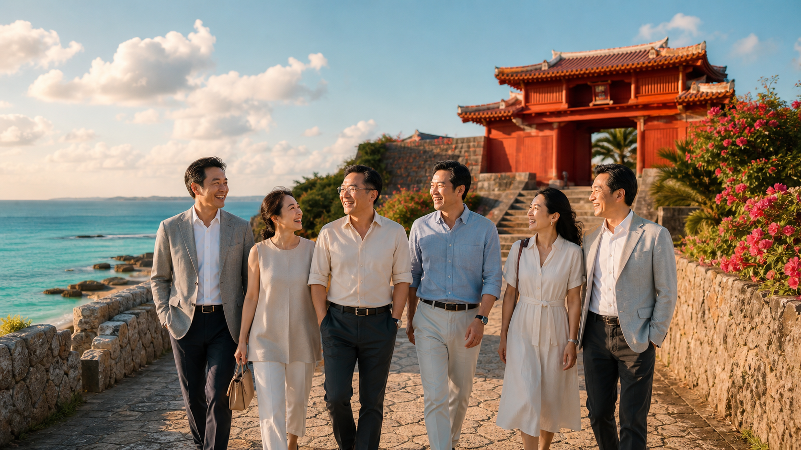
OKINAWA · MYLI 2027
MENANGI OKINAWA BERSAMA
Mulakan hari ini. Kenal pasti sepuluh rakan kongsi langsung yang mahu berkembang, bantu mereka melengkapkan tindakan, dan menangi ganjaran percuma Okinawa bersama-sama.
Notes:
MENANGI OKINAWA BERSAMA
Mulakan hari ini. Kenal pasti sepuluh rakan kongsi langsung yang mahu berkembang, bantu mereka melengkapkan tindakan, dan menangi ganjaran percuma Okinawa bersama-sama.
[Source]
C:\Users\User\OneDrive\Documents\早会课程PPT\冲绳领导研讨会2027_华语审核版\render_report_ms.json
Original scene: C:\Users\User\OneDrive\Documents\早会课程PPT\冲绳领导研讨会2027_华语审核版\scenes\08_okinawa_reward.png
SHA256: 5743106226b476b9ab0ea2c84c3e98e28b755f7452d9ab9ebfb2a1515668bac6
Restored from original pre-video artwork and source material; no video frame extraction.

